Slide 1
NỘI DUNG CHÍNH CẦN LƯU Ý TRONG QUÁ TRÌNH
XÂY DỰNG MA TRẬN, BẢNG ĐẶC TẢ ĐỀ KIỂM TRA ĐỊNH KÌ MÔN KHTN
1. Khung ma trận
- Thời điểm kiểm tra: Kiểm tra giữa học kì I, KT cuối kì I,…
- Thời gian làm bài: 60 - 90 phút (Căn cứ theo TT 22 quy định)
- Hình thức kiểm tra: Kết hợp giữa trắc nghiệm và tự luận (tỉ lệ % trắc nghiệm, % tự luận)
* Lưu ý: Thay đổi tỉ lệ TN, TL nâng cao theo từng khối lớp (lớp nhỏ cần rèn kĩ năng viết), gợi ý tỉ lệ sau:
Lớp 6: Nên dùng tỉ lệ 40% TN : 60% TL
Lớp 7, 8: Nên dùng tỉ lệ 50% TN : 50% TL
Lớp 6: Nên dùng tỉ lệ 60% TN : 40% TL
(Tùy từng điều kiện cụ thể và thực tế tại địa phương nơi công tác)

Slide 2
- Cấu trúc:
+ Mức độ đề: 40% Nhận biết; 30% Thông hiểu; 20% Vận dụng; 10% Vận dụng cao. (nên tham khảo và thực hiện tương tự như các chuyên gia Bộ đã tập huấn thống nhất theo từng môn học).
+ Phần trắc nghiệm: (chỉ làm ở mức NB và TH) VD: 4,0 điểm, gồm … câu hỏi ở mức độ nhận biết, ... câu ở mức độ thông hiểu. (Tùy theo điều kiện thực tế của địa phương)
+ Phần tự luận: VD: 6,0 điểm (Nhận biết: ... điểm; Thông hiểu: ... điểm; Vận dụng: ... điểm; Vận dụng cao: .... điểm)
* Nếu KT cuối kì:
Nội dung nửa đầu học kì: ...% (... điểm): (chiếm tỉ lệ 20 – 25%)
Nội dung nửa cuối học kì: ...% (... điểm): (chiếm tỉ lệ 75 – 80%)

Slide 3
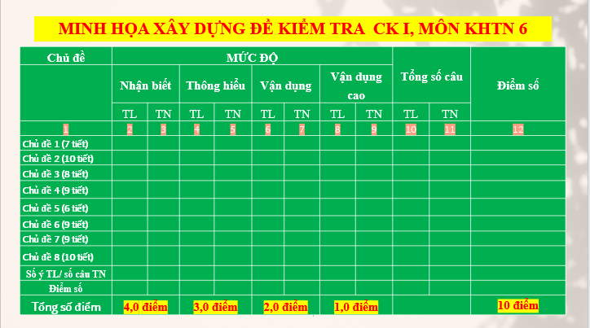
2. Minh họa các bước xây dựng MT đề KT:
- Bước 1: Thả tổng điểm từng mức độ vào MT.

Slide 4

- Bước 2: Tính điểm số cho từng chủ đề

Slide 5

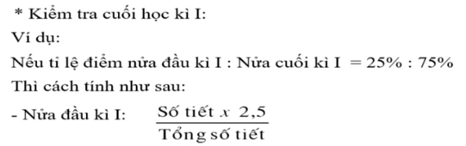

Slide 6
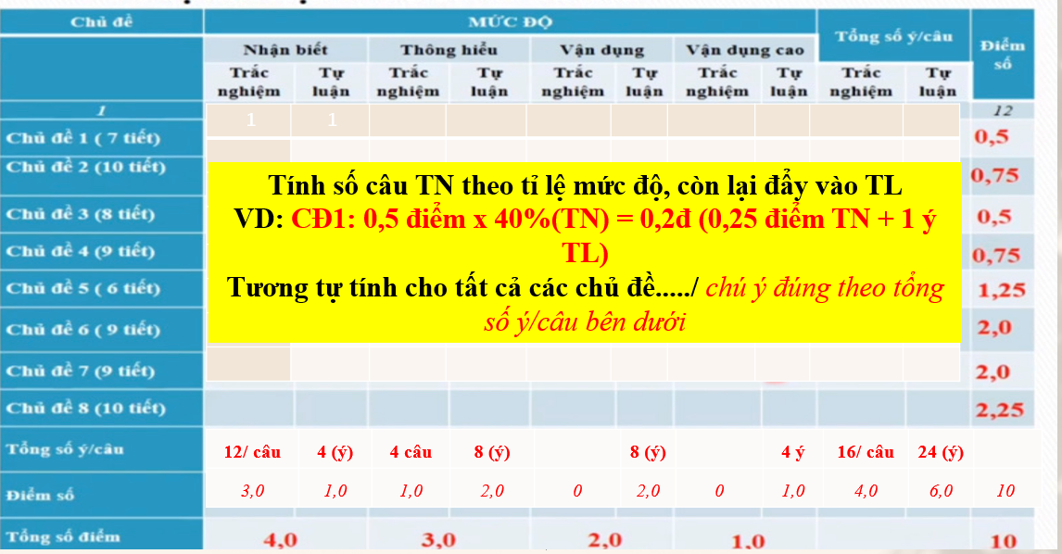
- Bước 3: Tính tổng số câu TN, tổng số ý TL
- Bước 4: Tính số câu TN theo tỉ lệ mức độ, còn lại đẩy vào tự luận

Slide 7
3. Xây dựng bảng đặc tả:
- Thả số thứ tự câu theo thứ tự mạch kiến thức.
- Chẻ nhỏ yêu cầu cần đạt trong CTGDPT 2018 để thuận lợi trong quá trình xây dựng đề.
- Việc phân chia các mứa độ nhận thức dựa vào bảng CTGDPT 2018 trang 83, 84 (chú ý các động từ).
4. Xây dựng đề kiểm tra:
- Bám vào yêu cầu cần đạt để xây dựng đề kiểm tra cho phù hợp.

